Slide 1
Разработка программного обеспечения для компьютерной игры «Поле чудес»
МИНИСТЕРСТВО НАУКИ И ВЫСШЕГО ОБРАЗОВАНИЯ РОССИЙСКОЙ ФЕДЕРАЦИИ
федеральное государственное АВТОНОМНОЕ образовательное учреждение высшего образования
«Национальный исследовательский ядерный университет «МИФИ»
Работу выполнила:
Студент группы Ит-29д Рыбкина Елизавета Александровна
Новоуральск 2020

Slide 2
Содержание
Введение
Средства разработки
Функциональное назначение режима «Администратор»
Функциональное назначение режима «Игрок»
Внешний вид пользовательского интерфейса
Заключение

Slide 3
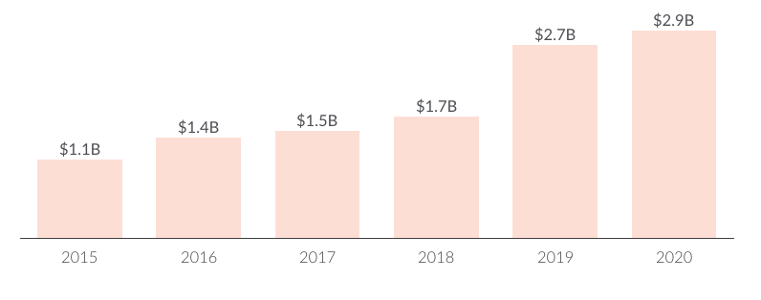
ВВЕДЕНИЕ
Индустрия компьютерных игр показывают огромный рост на протяжении десятилетий. Спрос на игры постоянно высокий несмотря на то, что новые продукты выходят постоянно.
Целью данной работы является разработка программного обеспечения для компьютерной игры «Поле чудес», в которое входит создание клиентского приложения с приятным графическим интерфейсом и двумя режимами:
1) режим «Игрок»;
2) режим «Администратор».
Рисунок 1 – Рост игровой индустрии

Slide 4


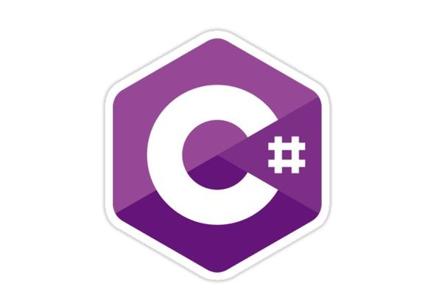

Средства разработки

Slide 5
Функциональное назначение режима «Администратор»
Создание списка слов
Просмотр списка слов
Редактирование списка слов
Создание категорий для слов
Отмена изменений, которые были внесены в список слов
Вход в режим администратора осуществляется по паролю

Slide 6
Функциональное назначение режима «игрок»
Выбор категории слова
Ввод буквы
Ввод слова целиком
Показ текущих игровых очков
Показ подсказки к слову
Показ уже введенных символов
Вывод количества букв на экран
Вывод правильности ответа

Slide 7
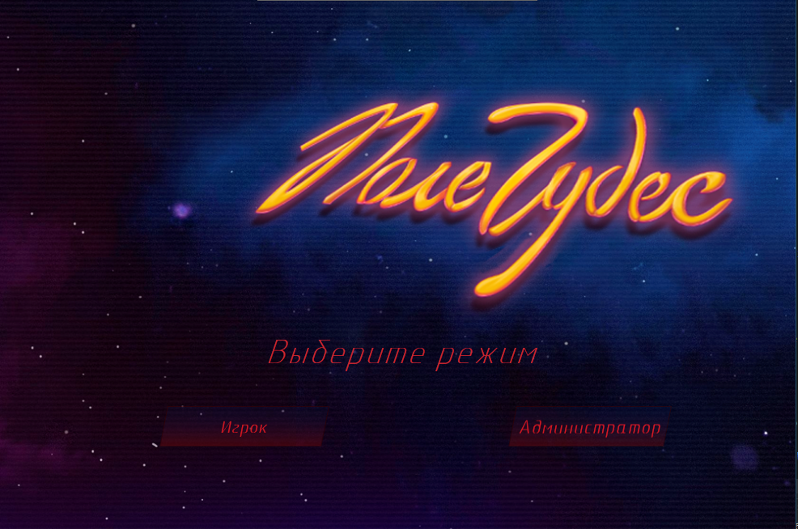
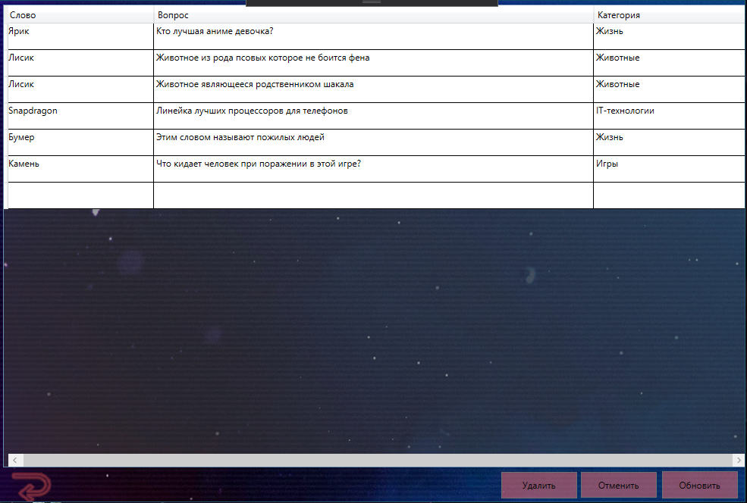
Внешний вид пользовательского интерфейса
Рисунок 2 – начальный экран приложения
Рисунок 3 – окно программы в режиме «Администратор»

Slide 8
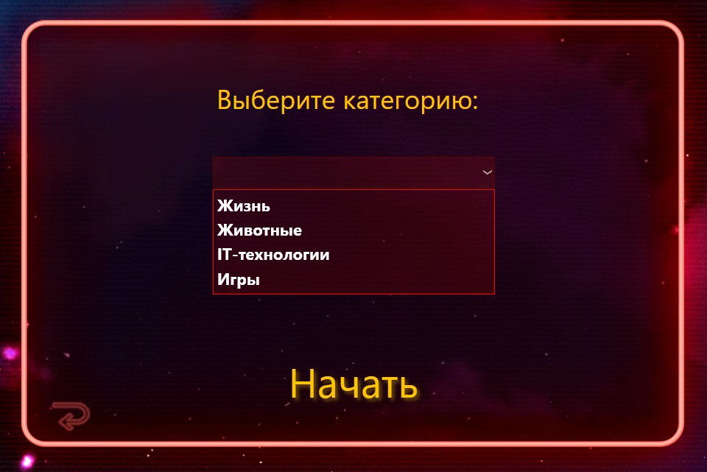
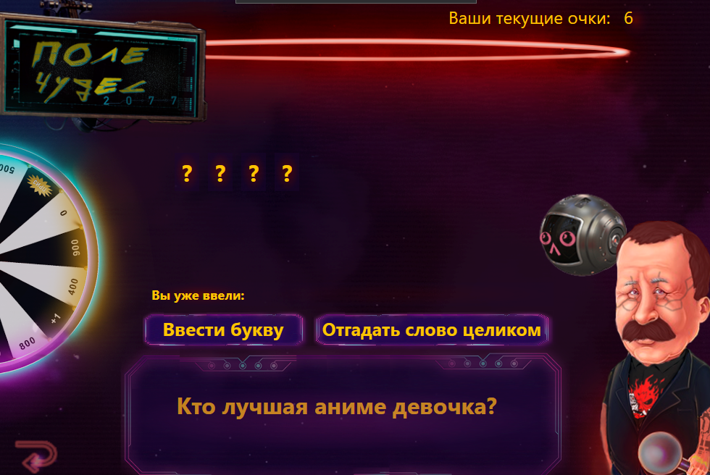
Внешний вид пользовательского интерфейса
Рисунок 4 – экран выбора категории
Рисунок 5 – Интерфейс игры

Slide 9
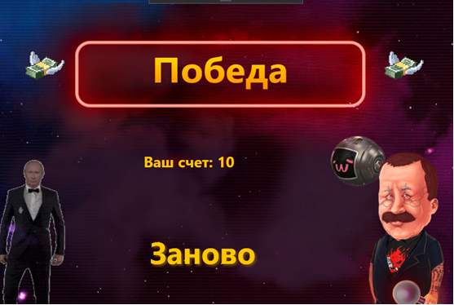
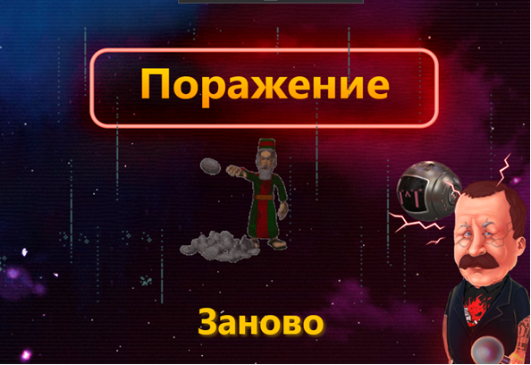
Внешний вид пользовательского интерфейса
Рисунок 6 – экран победы
Рисунок 7 – экран поражения

Slide 10
Заключение
В ходе разработки программы были достигнуты поставленные цели: создать красочное и удобное для пользователя программное обеспечение для компьютерной игры «Поле чудес», которое бы содержало режим работы администратора и режим игрока.
Существуют пути для улучшения программы такие как привязка очков к анимированному барабану. Так же можно было бы добавить несколько игроков и запоминание счета для каждого из них. Если бы на барабане мог выпадать «сектор приз», добавления вкладки «подарки» сделало бы игру более интересной для пользователя. Для режима администратора можно было бы сделать чтобы одно слово могло бы относится сразу к нескольким категориям.

Slide 11
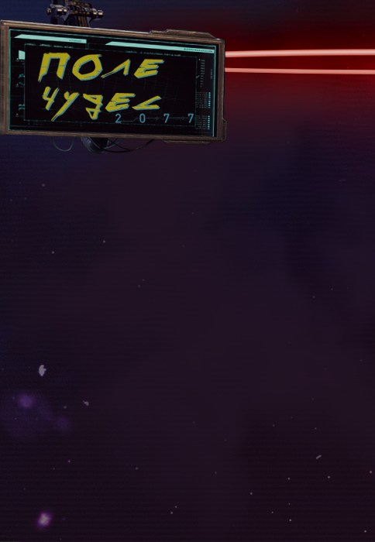

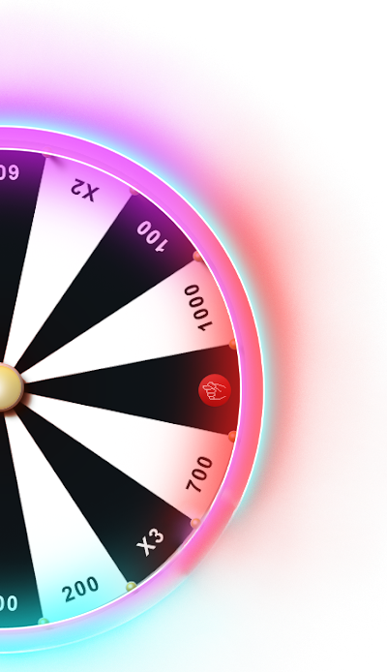
Спасибо за внимание!

